Slide 1
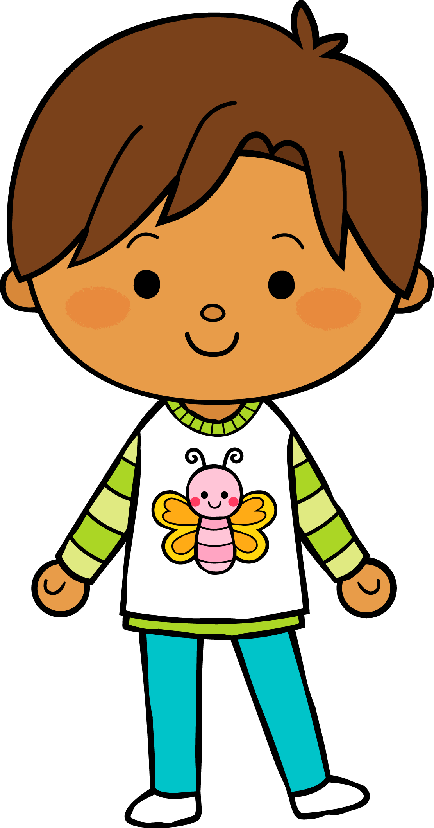
L
M
M
J
V
Situación de Aprendizaje: La navidad
Campos de formación y/o áreas de desarrollo personal y social a favorecer
Lenguaje y
comunicación
Pensamiento
matemático
Exploración del mundo natural y social
Artes
Educación
Física
Educación Socioemocional
La jornada de trabajo fue:
Exitosa
Buena
Regular
Mala
Aspectos de la planeación didáctica
Observaciones
_____________________________________________________________________________________________________________________________________________________________________________________________________________
Logro de los aprendizajes esperados
Materiales educativos adecuados
Nivel de complejidad adecuado
Organización adecuada
Tiempo planeado correctamente
Actividades planeadas conforme a lo planeado
Considero que los aprendizajes se lograron desarrollar, pues la participación de las alumnas fue muy buena, además el material fue adecuado para la actividad y edad de las niñas, la organización y el nivel de complejidad considero fueron buenos, el tiempo vario según lo que se tenia planeado por observaciones y comentarios que surgieron en la mañana de trabajo
Manifestaciones de los alumnos
Interés en las actividades
Participación de la manera esperada
Adaptación a la organización establecida
Seguridad y cooperación al realizar las actividades
Todos Algunos Pocos Ninguno
Autoevaluación
Rescato los conocimientos previos
Identifico y actúa conforme a las necesidades e intereses de los alumnos
Fomento la participación de todos los alumnos
Otorgo consignas claras
Intervengo adecuadamente
Fomento la autonomía de los alumnos
Si No
Logros
Dificultades
Considero que los logros que se obtuvieron fueron buenos, pues los niños se apropiaron de conocimientos que le permitieron conocer mas acerca de las costumbres y tradiciones del mundo social que les rodea
_________________________________________________________________________________________________________________________________
_________________________________________________________________________________________________________________________________
Una dificultad que se aprecio fue que una de las alumnas tenia pena para realizar algunas de las actividades, por ejemplo, bailar, se busco motivar y dar mas opciones a la alumna para poder realizar la actividad.

Slide 2
Con la actividad propuesta se pretendía que el niño pudiera reproducir una serie de secuencias con movimientos a través de su cuerpo, pero alguna de las niñas presentaba pena al momento de realizar el baile, se intento motivar a la niña con el fin de que realizara el baile pues este trae consigo una serie de beneficios como lo son: la motricidad gruesa, el estado de ánimo, desarrollo de la creatividad y la memoria, estímulo para el gusto y el oído musical. La practica sistemática de jugar bailando, de crear con el movimiento corporal, le permite al niño fortalecer la integración de sus personalidad, al mismo tiempo que refuerza su identidad grupal y comunitario (Durán, s/f)

Slide 3
L
M
M
J
V
Situación de Aprendizaje: La navidad
__________________________________________________________________
Campos de formación y/o áreas de desarrollo personal y social a favorecer
Lenguaje y
comunicación
Pensamiento
matemático
Exploración del mundo natural y social
Artes
Educación
Física
Educación Socioemocional
La jornada de trabajo fue:
Exitosa
Buena
Regular
Mala
Aspectos de la planeación didáctica
Observaciones
_____________________________________________________________________________________________________________________________________________________________________________________________________________
Logro de los aprendizajes esperados
Materiales educativos adecuados
Nivel de complejidad adecuado
Organización adecuada
Tiempo planeado correctamente
Actividades planeadas conforme a lo planeado
La aplicación de esta actividad considero fue muy buena, el logro de los aprendizajes esperados fue bueno, pues lograron identificar los pasos para realizar el zacate, los materiales fueron apropiados y diseñados de acuerdo a la intención que se tenia y a la edad de las niñas, la organización fue buena igual el tiempo.
Manifestaciones de los alumnos
Interés en las actividades
Participación de la manera esperada
Adaptación a la organización establecida
Seguridad y cooperación al realizar las actividades
Todos Algunos Pocos Ninguno
Autoevaluación
Rescato los conocimientos previos
Identifico y actúa conforme a las necesidades e intereses de los alumnos
Fomento la participación de todos los alumnos
Otorgo consignas claras
Intervengo adecuadamente
Fomento la autonomía de los alumnos
Si No
Logros
Dificultades
_________________________________________________________________________________________________________________________________
_________________________________________________________________________________________________________________________________
Esa actividad fue muy favorable, pues las niñas respondieron muy bien de acuerdo a la actividad, la intervención fue muy buena asi como la participación, el interes siempre se mantuvo
Una dificultad dentro de esta actividad fue cuando intentaban descifrar los pasos que se deberían de seguir para la elaboración del zacate

Slide 4
El interés que muestran los alumnos al momento de realizar las actividades es muy gratificante pues dan a entender que las actividades y el material propuestos son interesantes y los motivan a seguir aprendiendo. Lo que está en juego no es el objeto de conocimiento que media el aprendizaje, sino los sujetos y su experiencia frente al descubrimiento del mundo, nos permite recuperar al niño desde su carga de estética como punto de partida en las actividades que realizamos dentro del aula, permitiendo darle un sentido diferente al sujeto pedagógico que se construye en la cotidianidad del aula. (Aguirre, 2017) http://www.conisen.mx/memorias/memorias/1/C200117-J003.docx.pdf

Slide 5
L
M
M
J
V
Situación de Aprendizaje:la navidad
__________________________________________________________________
Campos de formación y/o áreas de desarrollo personal y social a favorecer
Lenguaje y
comunicación
Pensamiento
matemático
Exploración del mundo natural y social
Artes
Educación
Física
Educación Socioemocional
La jornada de trabajo fue:
Exitosa
Buena
Regular
Mala
Aspectos de la planeación didáctica
Observaciones
_____________________________________________________________________________________________________________________________________________________________________________________________________________
Logro de los aprendizajes esperados
Materiales educativos adecuados
Nivel de complejidad adecuado
Organización adecuada
Tiempo planeado correctamente
Actividades planeadas conforme a lo planeado
Dentro de esta actividad los aprendizajes se desarrollaron, además el material fue el adecuado para la misma, el nivel de complejidad fue el adecuado al igual que la organización y el tiempo.
Manifestaciones de los alumnos
Interés en las actividades
Participación de la manera esperada
Adaptación a la organización establecida
Seguridad y cooperación al realizar las actividades
Todos Algunos Pocos Ninguno
Autoevaluación
Rescato los conocimientos previos
Identifico y actúa conforme a las necesidades e intereses de los alumnos
Fomento la participación de todos los alumnos
Otorgo consignas claras
Intervengo adecuadamente
Fomento la autonomía de los alumnos
Si No
Logros
Dificultades
_________________________________________________________________________________________________________________________________
_________________________________________________________________________________________________________________________________
Con la aplicación de esta actividad los niños mostraron sus sentimientos y emociones, reflexionaron a partir del cuento que se presento y produjeron una serie de secuencias caporales.
Una de las dificultades que se presento fue la secuencia de movimientos pues aun no tienen desarrolladas todas las habilidades para producir movimientos complejos.

Slide 6
Dentro de esta actividad se pusieron en practica las áreas de desarrollo personal y social, los alumnos tuvieron la oportunidad de reflexionar, de bailar y de conocer mas acerca de las costumbres y tradiciones que se manifiestan dentro de los grupos sociales. En esta ocasión se recurrió a la experimentación del cuento motor pues le permite a los niños, todos los cuentos refuerzan la capacidad de imaginar, por ello cuando se esta escuchando un cuento, los niños y las niñas tienden a crearse la imagen de ser ellos los protagonistas de las historias. Esto dentro del cuento motor se multiplica, ya que al niño se le integra plenamente en condición en lo que se esta contando y se hace protagonista al representar lo que se cuenta. (Medina, 2009) https://archivos.csif.es/archivos/andalucia/ensenanza/revistas/csicsif/revista/pdf/Numero_14/MARIA%20TERESA_CEULAR_1.pdf

Slide 7
L
M
M
J
V
Situación de Aprendizaje:LA NAVIDAD
__________________________________________________________________
Campos de formación y/o áreas de desarrollo personal y social a favorecer
Lenguaje y
comunicación
Pensamiento
matemático
Exploración del mundo natural y social
Artes
Educación
Física
Educación Socioemocional
La jornada de trabajo fue:
Exitosa
Buena
Regular
Mala
Aspectos de la planeación didáctica
Observaciones
_____________________________________________________________________________________________________________________________________________________________________________________________________________
Logro de los aprendizajes esperados
Materiales educativos adecuados
Nivel de complejidad adecuado
Organización adecuada
Tiempo planeado correctamente
Actividades planeadas conforme a lo planeado
Los aprendizajes esperados se lograron y los materiales fueron los adecuados, el nivel de complejidad fue el adecuado así como la organización, el tiempo y las actividades planeadas bien.
Manifestaciones de los alumnos
Interés en las actividades
Participación de la manera esperada
Adaptación a la organización establecida
Seguridad y cooperación al realizar las actividades
Todos Algunos Pocos Ninguno
Autoevaluación
Rescato los conocimientos previos
Identifico y actúa conforme a las necesidades e intereses de los alumnos
Fomento la participación de todos los alumnos
Otorgo consignas claras
Intervengo adecuadamente
Fomento la autonomía de los alumnos
Si No
Logros
Dificultades
_________________________________________________________________________________________________________________________________
_________________________________________________________________________________________________________________________________
Las alumnas reprodujeron una secuencia de movimientos caporales al ritmo de la música además disfrutaron el baile.
Algunos movimientos tenían una complejidad mas elevada a lo que ellas podrías realizar.

Slide 8
Con la aplicación de esta actividad se pretendía que el educando reprodujera una serie de movimientos rítmicos que le ayudaran a conocerse a si mismo y las costumbres y tradiciones de su entorno social. A través del cuerpo interaccionamos con el mundo que nos rodea comunicándonos con las personas que tenemos a nuestros alrededor y viviendo experiencias a partir de las cuales vamos conociéndonos a nosotros mismos y a los demás, y también nuestro entorno. El niño y la niña desde que nacen utilizan su cuerpo como medio para expresarse y conocer, puesto que las conexiones entre cuerpo y mente se van formando a través de las relaciones que establecemos con todo aquello que nos rodea y de las experiencias que se desarrollan al entrar en contacto de diversas maneras y niveles. https://ocw.ehu.eus/file.php/238/tema_4._EXPRESION_CORPORAL._MUSICA_Y_MOVIMIENTO.pdf

Slide 9
L
M
M
J
V
Situación de Aprendizaje: _____________________________________________
__________________________________________________________________
Campos de formación y/o áreas de desarrollo personal y social a favorecer
Lenguaje y
comunicación
Pensamiento
matemático
Exploración del mundo natural y social
Artes
Educación
Física
Educación Socioemocional
La jornada de trabajo fue:
Exitosa
Buena
Regular
Mala
Aspectos de la planeación didáctica
Observaciones
_____________________________________________________________________________________________________________________________________________________________________________________________________________
Logro de los aprendizajes esperados
Materiales educativos adecuados
Nivel de complejidad adecuado
Organización adecuada
Tiempo planeado correctamente
Actividades planeadas conforme a lo planeado
El logro de los aprendizajes se consiguió, los materiales fueron atractivos y llamativos, el nivel de complejidad se adapto y la organización fue la adecuada así como el tiempo.
Manifestaciones de los alumnos
Interés en las actividades
Participación de la manera esperada
Adaptación a la organización establecida
Seguridad y cooperación al realizar las actividades
Todos Algunos Pocos Ninguno
Autoevaluación
Rescato los conocimientos previos
Identifico y actúa conforme a las necesidades e intereses de los alumnos
Fomento la participación de todos los alumnos
Otorgo consignas claras
Intervengo adecuadamente
Fomento la autonomía de los alumnos
Si No
Logros
Dificultades
_________________________________________________________________________________________________________________________________
_________________________________________________________________________________________________________________________________
Las alumnas ocnsiguieron reporoducir sonidos con su cuerpo y con otros materiales, siguieron el ritmo de la música adecuadamente,
Algunos movimientos superaban el nivel de complejidad, entonces se adaptaron nuevos pasos o movimientos

Slide 10
Esta es una área que en lo personal me parece muy atractiva y novedosa, además de ser motivadora para los niños pues les permite fomentar la imaginación y creatividad al momento de producir una serie de sonidos con su cuerpo y algunos instrumentos o materiales que se encuentran en casa. La música además de ser una expresión artística, puede ser utilizada como recurso pedagógico que favorezca el desarrollo intelectual, motriz y de lenguaje en los niños y las niñas en edad preescolar, a través del fortalecimiento de procesos cognitivos como la memoria, la atención, la percepción y la motivación. (Diaz, 2014) https://dialnet.unirioja.es/descarga/articulo/4997162.pdf

